Slide 1

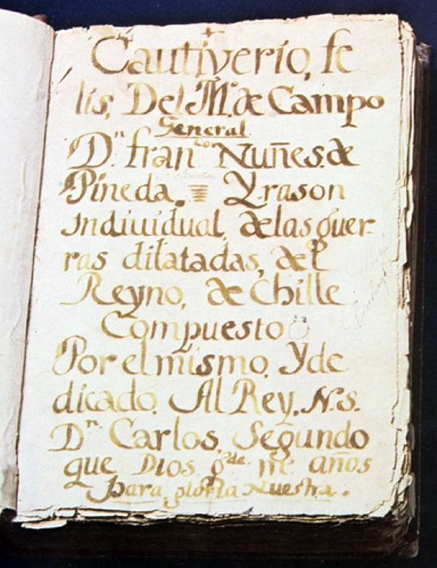

Cautiverio Feliz
Francisco Núñez de Pineda

Slide 2
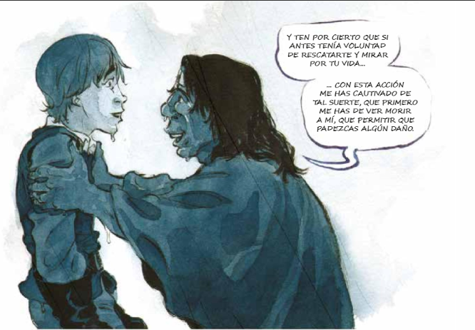
Francisco Núñez de Pineda y Bascuñán (Chillán, 1607 - Concepción, 1682)
Noble, escritor y militar chileno de origen criollo, nacido en el Reino de Chile, descendiente de la casa de Pineda.
Fue hijo del maestre de campo general Don Álvaro Núñez de Pineda y Bascuñán
En 1629, participó en una expedición para reducir a los indígenas mapuches; sin embargo, luego de la derrota sufrida el 15 de mayo en la batalla de Las Cangrejeras, a manos del lonko Lientur, fue tomado prisionero por el cacique mapuche Maulicán, quien lo mantuvo cautivo durante más de seis meses, hasta el 29 de noviembre de ese año, cuando fue liberado mediante un canje de prisioneros realizado en el Fuerte de Nacimiento
Esta experiencia la recogió en su crónica Cautiverio feliz

Slide 3
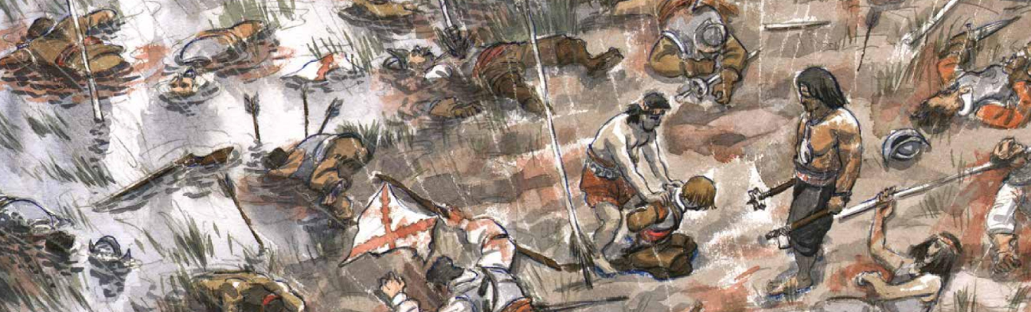
Cautiverio feliz (Cautiverio feliz y razón individual de las guerras dilatadas en el Reino de Chile, 1673)
Es el relato del joven capitán capturado por guerreros mapuche en la batalla de Las Cangrejeras (1629, cercanías de Yumbel) y de los siete meses que pasó prisionero. En sus páginas, con gran frescura y amena descripción, relata todo lo vivido, lo comido y lo bailado por él al sur del Biobío. Sucede que pese a todo mal no lo pasó, sus anécdotas las cuenta y por montones. La suya fue tal vez la primera inmersión cultural de un winka en territorio mapuche de la cual tenemos detallado registro. Notable testimonio del encuentro de dos culturas, la española y la indígena, todo bajo el gentil auspicio de visionarios lonkos y caciques.
Relato autobiográﬁco, tal vez la primera novela de aventuras escrita en el Reino de Chile y basada en hechos cien por ciento reales.

Slide 4
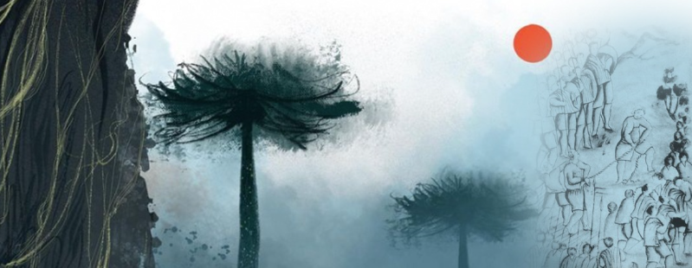
Cautiverio feliz
Incisiva reﬂexión ético-política acerca de los regímenes gubernamentales de Chile en el siglo XVII.
Lúcido alegato contra las interminables e injustas guerras desatadas por los gobernadores en la “frontera araucana”
“Bascuñán se ha esforzado en dar a conocer los abusos del sistema de encomiendas, la codicia de los encomenderos, la rapacidad de los que traﬁcaban con los indios y el mal pago que se daba a los buenos servidores del rey mientras eran premiados algunos hombrecillos desprovistos de todo mérito” Diego Barros Arana

Slide 5
Pineda y Bascuñán sostiene en su manuscrito que su objetivo no es otro que comunicar al rey Carlos II, a quien está dedicado, lo que considera las erradas políticas en la administración colonial, en las estrategias militares en la frontera y en el propio trato a las parcialidades mapuche.
Un libro político, pero también un alegato indigenista
Su comprensión frente al modo de vida, las costumbres y las creencias mapuche vuelven a Pineda y Bascuñán un escritor colonial “indigenista”, es decir, un defensor de su causa que no era otra que la liberación del abuso de los españoles.

Slide 6
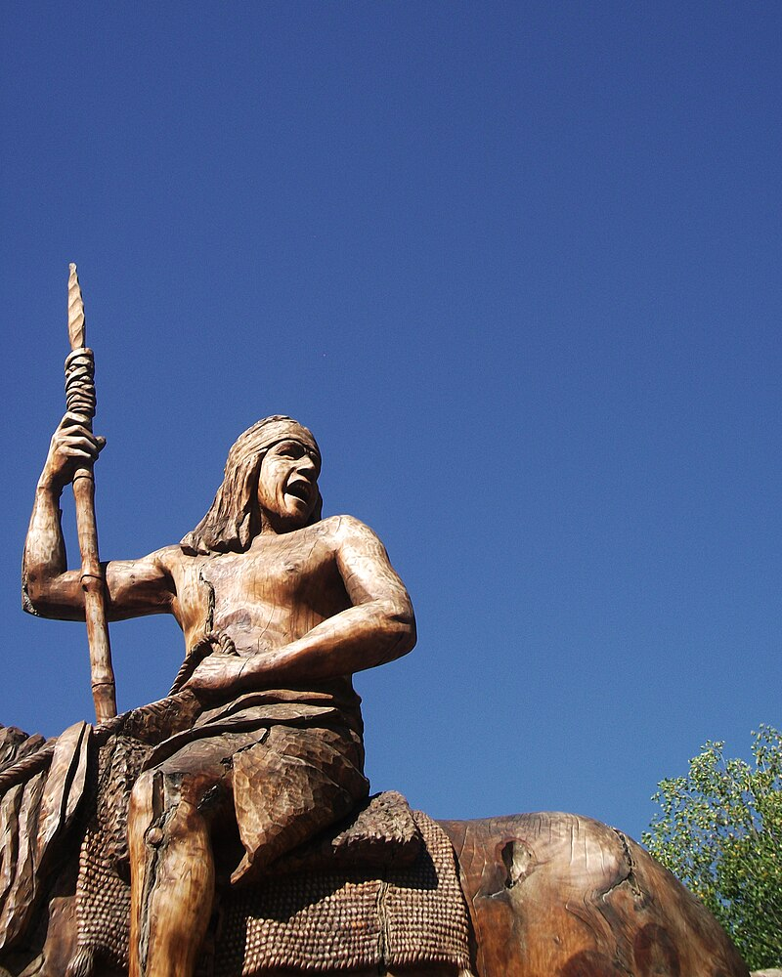
Antecedentes
Diciembre 1598 (Desastre de Curalaba)- Primeros meses de 1599: Gran insurrección encabezada por el toqui Pelantarú trae como consecuencia una modificación en las relaciones de poder entre los conquistadores hispanos y la resistencia mapuche.
40 años posteriores: creación de nuevos métodos para consolidar la conquista de las tierras australes. Ahora se da paso al diálogo y a la esperada conversión de los mapuche a través del comercio, la religión y la política
Época de la consolidación política de los Parlamentos: institución compleja con todo un sistema de protocolos donde prima tanto lo mapuche como lo hispano
No es un sobre otro: Es dialéctico y depende del momento político y de la negociación a efectuarse
Relaciones fronterizas donde se permite lo híbrido, lo impuro, la xampurria (la identidad liminal)

Slide 7
A diferencia de Ercilla que elevó el estatus del araucano a la categoría de par épico de los españoles, en el Cautiverio feliz (1673) de Francisco Núñez de Pineda y Bascuñán se asiste a la construcción del araucano como interlocutor que sustenta sus derechos frente al conquistador. Pineda y Bascuñán escribe como una retribución al amparo y al estatus de que gozó entre sus captores pero al mismo tiempo, porque la noción del buen salvaje con que era visto el indígena desde Colón (dadivoso, inocente) deja paso a la imagen del otro como sustentador de un poder que le es arrebatado por la empresa conquistadora, que es capaz de cumplir la palabra empeñada —no dar muerte al prisionero sino liberarlo— y que argumenta sobre el debido trato que debe tener con los españoles. Así, el buen salvaje, pasa a ser el “otro”, un sujeto históricamente situado, un “bárbaro” perteneciente a otra civilización y que defiende la cuota de poder que le corresponde, mediante argumentos convincentes frente al poder extranjero

Slide 8
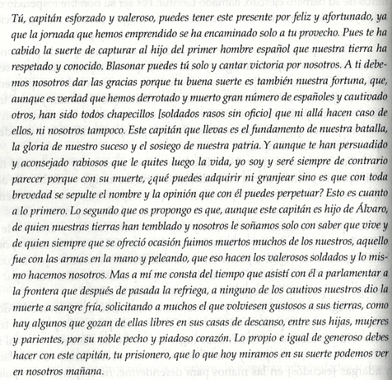
Discurso del toqui Lientur

Slide 9
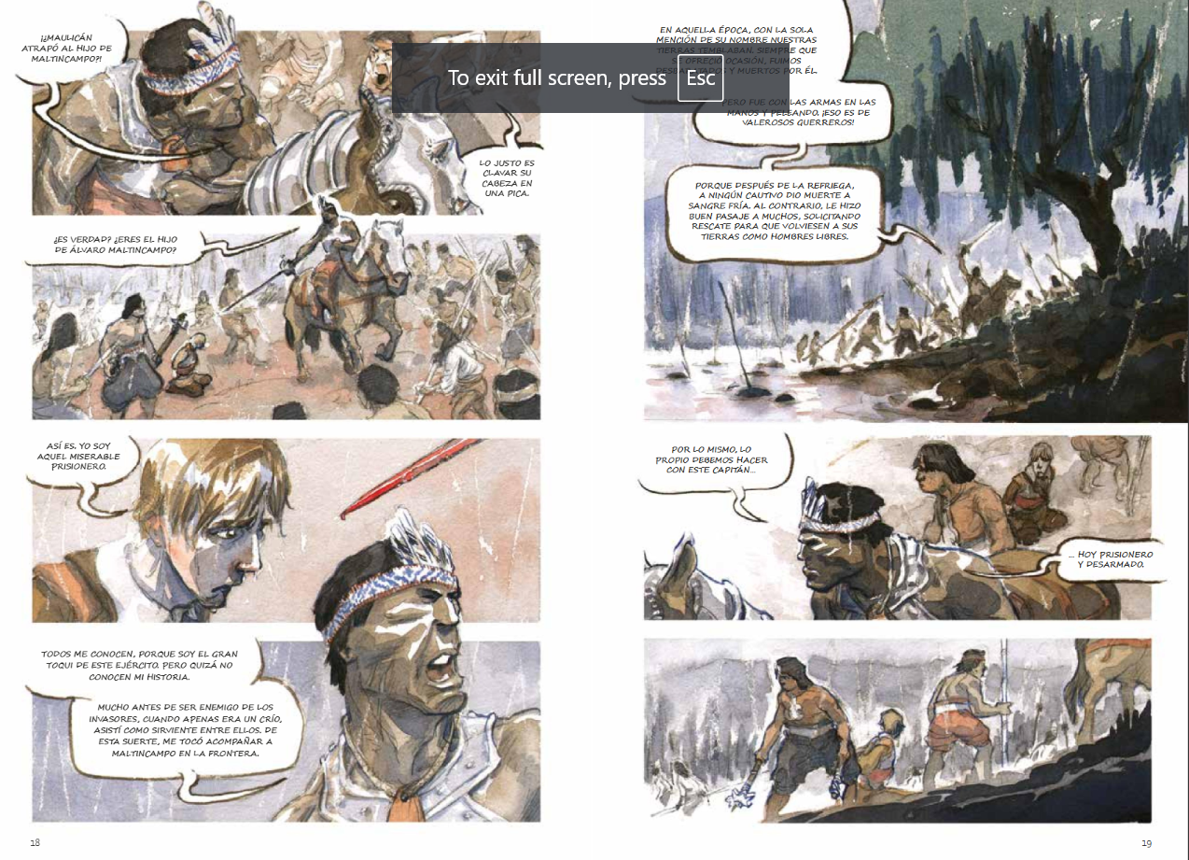

Slide 10
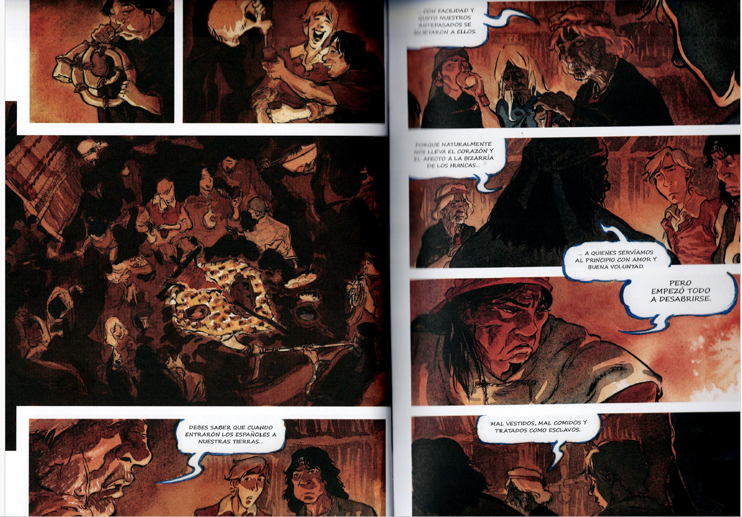

Slide 11
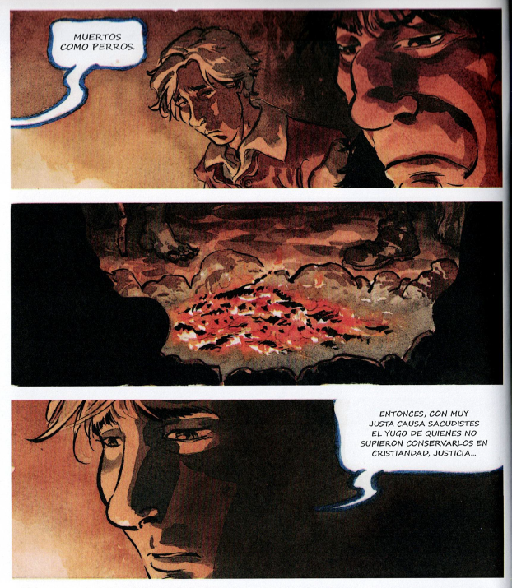
“Sobre lo dicho podemos ir ajustando algunos de los objetivos de este libro, que solo se encamina a señalar que es imposible que haya paz firme en este Reino de Chile. Porque nuestros habitantes siguen los pasos de aquellos primeros conquistadores, imitando sus malas acciones y aun aventajándose en ellas, con insaciable codicia y con extraordinarios modos de ejecutarlo, atropellando la justicia, desquiciando la razón y destruyendo las virtudes ¡Desdichado el reino donde no se conoce la voluntad constante y perpetua de dar a cada uno su derecho o lo que es suyo o le pertenece!

